Slide 1
Dalatrafik
Bengt Benjaminsson

Slide 2
Lite fakta
1981 bildas AB Dalatrafik.
Mellan 2012-2017 ägs Dalatrafik av Region Dalarna som också är regional kollektivtrafikmyndighet.
Dalatrafik har som mest 60 000 resenärer i linjetrafiken varje dag.
Det görs drygt 9,4 miljoner resor varje år i linjetrafiken.
Bussarna rullar varje dag en sträcka som motsvarar nästan 1,5 varv runt jorden.
Dalatrafiks omsättning 2015 var 859 miljoner och vi sysselsätter totalt 750 personer i länet.
Från 1/1 2018 är Dalatrafik en förvaltning i Landstinget Dalarna.
© DALATRAFIK | 2017-12-19

Slide 3
Vad händer med Dalatrafik när vi går upp i Landstinget
En kollektivtrafikförvaltning bildas och en nämnd där dom politiska besluten fattas.
En skatteväxling genomförs. Landstingsskatten höjs med 47 öre och kommunerna skatt sänks med motsvarande summa.
Samtliga resurser som idag arbetar med kollektivtrafik i Landstinget, Region Dalarna och Dalatrafik överförs till förvaltningen.
Färdtjänsthandläggningen tas över av förvaltningen.
Ägandet av Tåg i Bergslagen förs över till Landstinget.
Namnet Dalatrafik blir kvar mot våra resenärer.
© DALATRAFIK | 2017-12-19

Slide 4
Våra samarbetspartners
Dalatrafik har ett 10-årigt avtal (+ 2-år) med entreprenörerna Keolis och Sambus som trädde i kraft 1 juli 2016.
Keolis utför trafiken i Borlänge och Falun.
Sambus, som består av sex lokala entreprenörer, kör trafiken i övriga länet.
Tillsammans har de ca 235 stora bussar samt 247 mindre fordon.
I trafikavtalen ingår förutom den allmänna kollektivtrafiken även servicetrafik (flextrafik, färdtjänst och sjukresor).
Varje år görs det ca 124 000 sjukresor och 381 000 resor i färdtjänst, omsorgsresor m.m.
Dalatrafik har samarbetsavtal med Tåg i Bergslagen, SJ och grannlänen för gränsöverskridande länstrafik.
© DALATRAFIK | 2017-12-19

Slide 5
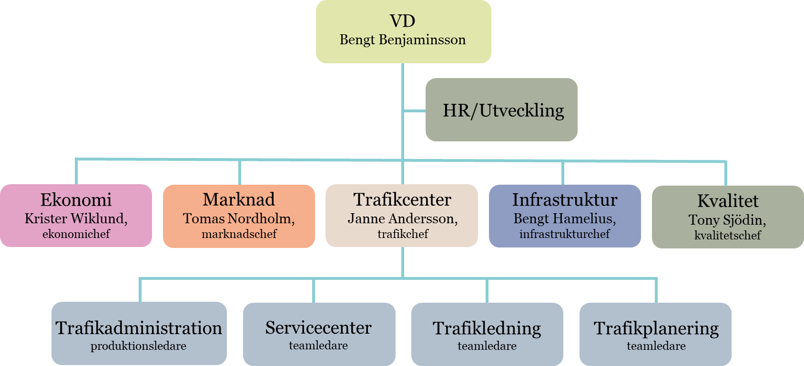
Dalatrafiks organisation
© DALATRAFIK | 2017-12-19

Slide 6
Övergripande strategi
"Dalatrafik ska upphandla, utveckla, planera och marknadsföra kollektivtrafiklösningar, i enlighet med ägarnas direktiv, så att pendlare och övriga resenärer i Dalarna på ett enkelt och effektivt sätt kan använda Dalatrafik för sina resebehov."
© DALATRAFIK | 2017-12-19

Slide 7
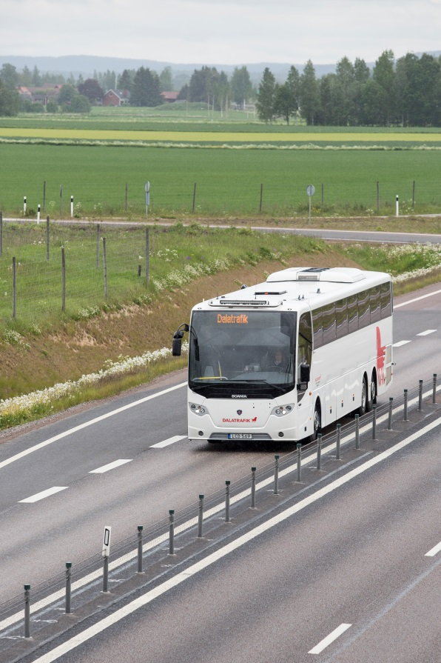
Pågående och avslutade projekt
Process inför ett samlat trafikbeslut
Översyn av vårt trafiksystem
BC/DLC/KS i egen regi
Införande av kvalitetsledningssystem
Ny ombordutrustning
Ny prisstrategi
© DALATRAFIK | 2017-12-19

Slide 8
Vår produkt
Alla trafikslag (linjetrafik och servicetrafik med buss och tåg)
Trafiksystem (t.ex. stråklinjer för tåg + buss)
Tidtabeller
Prismodell
Information
Försäljning
Återkoppling till resenären (kunden)
Hela vår produkt sammanfattas i den årliga Trafikförsörjningsplanen.
© DALATRAFIK | 2017-12-19

Slide 9
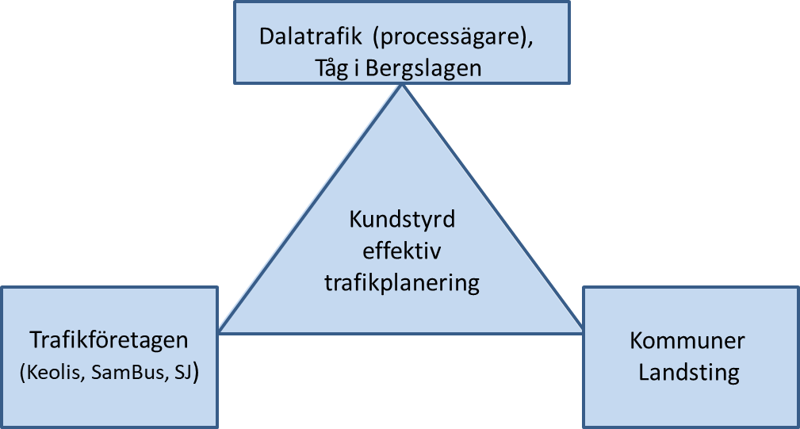
Samverkande parter för att ta fram förslag till Trafikförsörjningsplanen
© DALATRAFIK | 2017-12-19

Slide 10
Ökad effektivitet i kollektivtrafiken
SAMORDNING MELLAN OLIKA UPPDRAG
DLC/BC/KS i egen regi för optimal styrning
Samma trafikföretag för linje- och servicetrafik (upphandling, trafikstart 160701)
Större tillgänglighet med färre fordon
SAMPLANERING MELLAN OLIKA TRAFIKSLAG
Tågtrafiken i länet är en del av stråklinjesystemet
© DALATRAFIK | 2017-12-19

Slide 11
Ökad effektivitet i kollektivtrafiken
TRAFIKSYSTEMET
Fortsatt översyn av stråk-, mellan/inomkommunala- och stadslinjer
SKOLAN
Gemensamma datum för start och slut på terminerna i länet
Veckans skoldagar ska börja och sluta vid samma tid varje dag (skola, stadie)
© DALATRAFIK | 2017-12-19

Slide 12
DALATRAFIK Box 924 781 29 Borlänge Växel 0243-31 80 00 Org.nr. 55 62 06-2470 DALATRAFIK.SE FACEBOOK.COM/DALATRAFIK INSTAGRAM.COM/DALATRAFIK

